Slide 1

by:
Ivan Toporov
Anton Zankevich
Timofey Koptubenko

Slide 2

У нашей аудитории, мы выявили несколько проблем, которые решает наше приложение.
Неслаженность школьного коллектива.
Сложная адаптация новичков класса.
CUTEMEET
- лучшее решение
Дискоммуникация
на мероприятиях.
Школьные новости узнаются только лично.

Slide 3
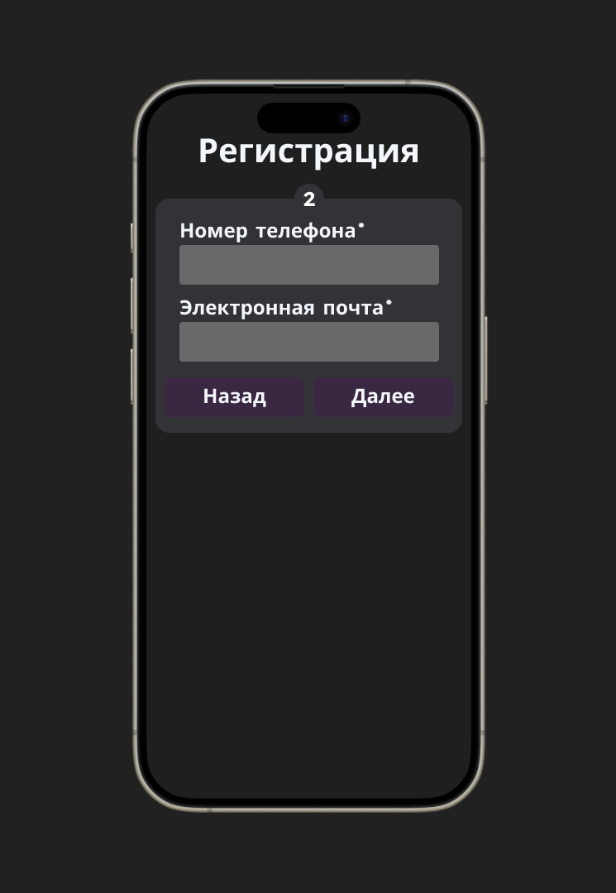


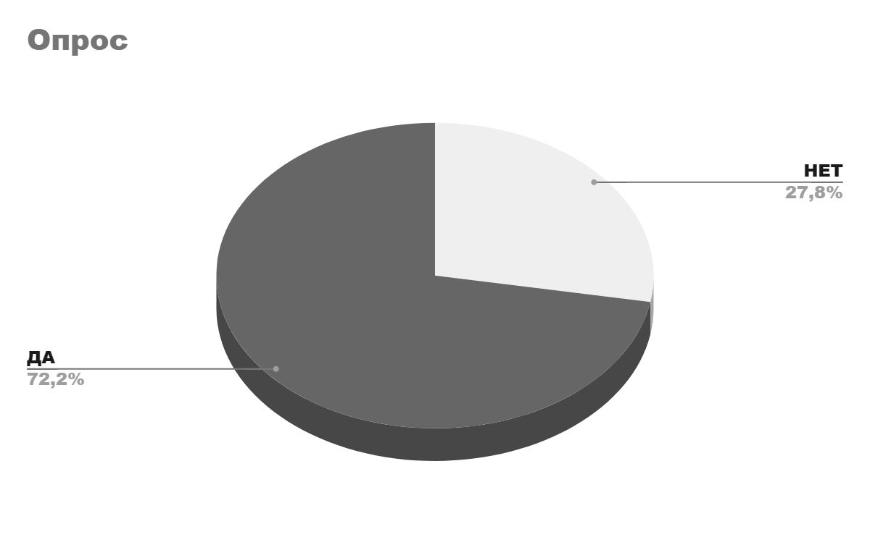
cutemeet
- школьное приложение, созданное специально для того, чтобы сделать вашу школьную жизнь более увлекательной и связанной!
По результату проведенного нами опроса 72% голосовавших увидели в нашем приложении перспективу

Slide 4
Что мы использовали?
android studio
figma
intellij idea
chat gpt
ubuntu
google presentation
yandex cloud
git
yandex cloud
spring boot

Slide 5
МЫ - ОБЛАДАТЕЛИ ГРАНТА ОТ YANDEX!
МЫ - ОБЛАДАТЕЛИ ГРАНТА ОТ YANDEX!
МЫ - ОБЛАДАТЕЛИ ГРАНТА ОТ YANDEX!
МЫ - ОБЛАДАТЕЛИ ГРАНТА ОТ YANDEX!
МЫ - ОБЛАДАТЕЛИ ГРАНТА ОТ YANDEX!
МЫ - ОБЛАДАТЕЛИ ГРАНТА ОТ YANDEX!
МЫ - ОБЛАДАТЕЛИ ГРАНТА ОТ YANDEX!
МЫ - ОБЛАДАТЕЛИ ГРАНТА ОТ YANDEX!
МЫ - ОБЛАДАТЕЛИ ГРАНТА ОТ YANDEX!

Slide 6

Ищите друзей по интересам
Быстрая связь
Индивидуальные анкеты

Slide 7

Удобный менеджмент событий
Быстрая связь с участниками
Поиск ближайших мероприятий

Slide 8

Узнавайте первым о школьных происшествиях
Добавьте новость сами
Самые интересные новости

Slide 9
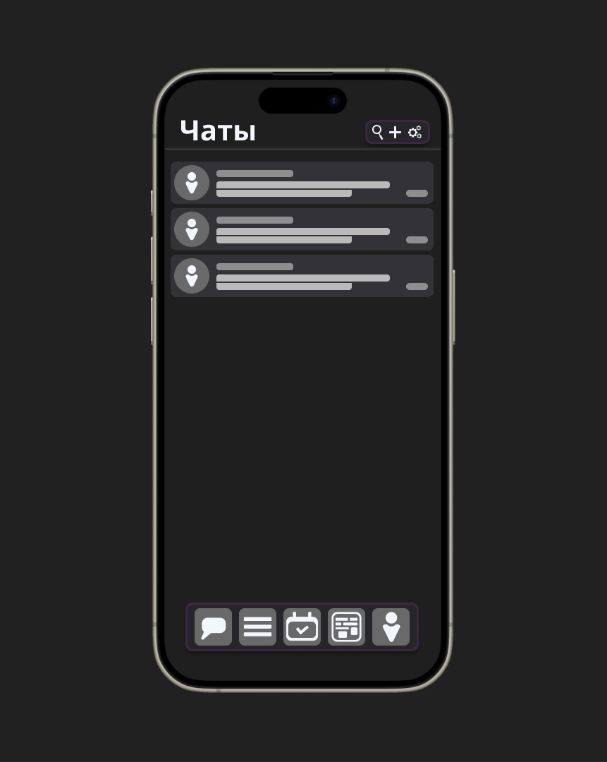
Все школьные чаты в одном месте
Удобный обмен файлами и фото

Slide 10

